Slide 1
Objetivo: Conocer el concepto de adjetivo.

Slide 2
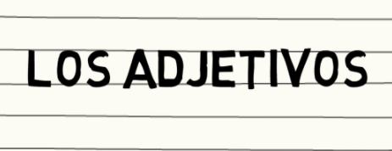
Cursos 2dos básicos
Lenguaje y comunicación

Slide 3

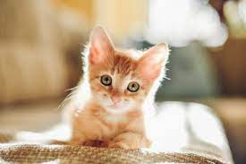
¿Qué es el adjetivo?
Es una palabra que forma parte de una oración indicando una cualidad del sustantivo.
Ej:
1.-La pelota grande.
2.- Un gato pequeño

Slide 4
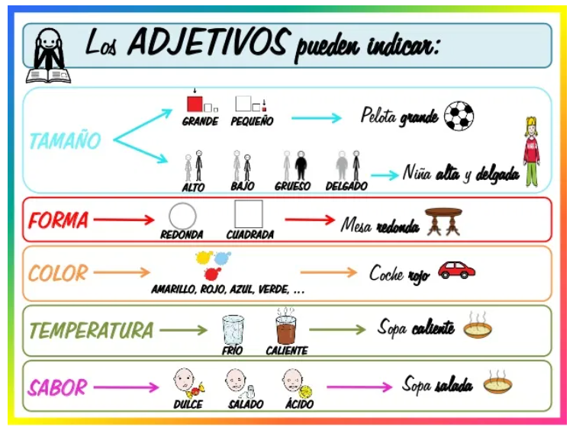

Slide 5


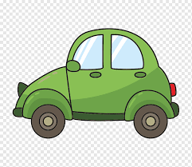
Observa las siguientes imágenes y escribe una oración en tu cuaderno.
1 | 2 | 3

Slide 6
https://www.youtube.com/watch?v=jeCFo9fq_vU
Veamos el siguiente video

